Slide 1
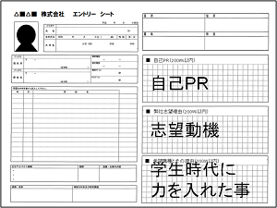

就職活動準備講座④
エントリーシート対策
ガクチカってなに？
通過するＥＳとは？
ＥＳのエピソードって？
ＥＳに関するみなさんの疑問をすべて解消します！
日時：１２月７日(水)
１５：１５～１８：００
場所：１Ｈ１０１
【事前申込不要】【服装自由】
内定者４名の登壇も予定しています！
問い合わせ先：学生部就職課
０２９－８５３－６０９１

